Slide 1
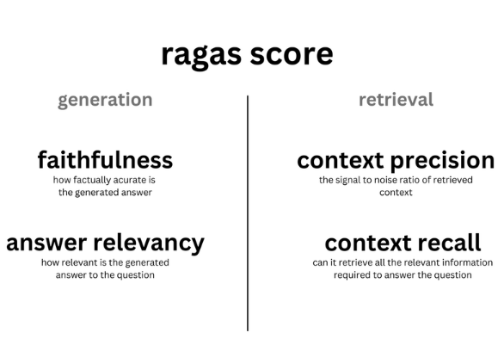
Ragas介紹
Ragas 在本次合作案中的應用
評估 Retrieval Augmented Generation (RAG) 的框架
生成問答資料集

Slide 2

Ragas生成問題概述(1/6)
多數LLM已透過langchain封裝整合，可以透過langchain方便切換不同供應商
Chatgpt (目前測是生成結果較優)
VertexAI
Bedrock
langchain
Azure
AWS
OpenAI
Google

Slide 3
Ragas生成問題概述(2/6)
透過ragas內生成模組產自動生成問答
generator_llm (生成器)
critic_llm (評估器)
embeddings (特徵向量)
ragas.generator
LLM
generator_llm
critic_llm
embeddings

Slide 4
Ragas生成問題概述(3/6)
程式架構
Prompt{...}
問答重寫module
PDF
ragas
生成基本問答
重構Q/A
module
翻譯
modlue
Prompt{...}
Prompt{...}
Prompt{...}

Slide 5
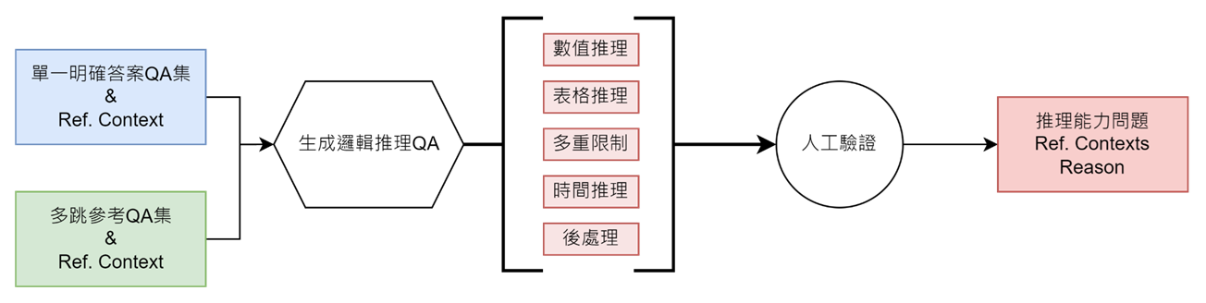
推理問題(1/5)

Slide 6
推理問題(2/5)
程式架構:
xlsx
組合事實性Q/A
生成推理問答
評估Q,A,C是否符合
分類推理問題
ragas指標篩選
Prompt{...}
Prompt{...}
Prompt{...}

